Slide 1
Презентация к уроку математики в 5 классе «Формирование агро-бизнес-образования через действия с десятичными дробями»
Подготовила: учитель математики МБОУ Иваническая СОШ Шилкина Елена Анатольевна

Slide 2
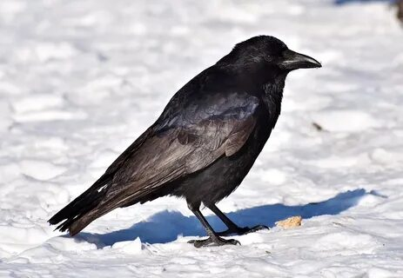

Slide 3
0,09:0,01
24,4:24,4
2922, 17- 1000,17
36,4+63,6
1,3+1,4
0,17:0,01

Slide 4
Десятичные дроби

Slide 5
0,09:0,01
24,4:24,4
2922, 17- 1000,17
36,4+63,6
1,3+1,4
0,17:0,01

Slide 6
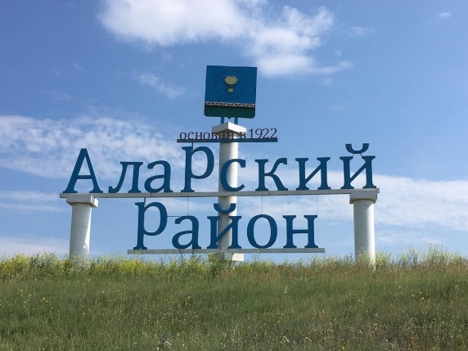
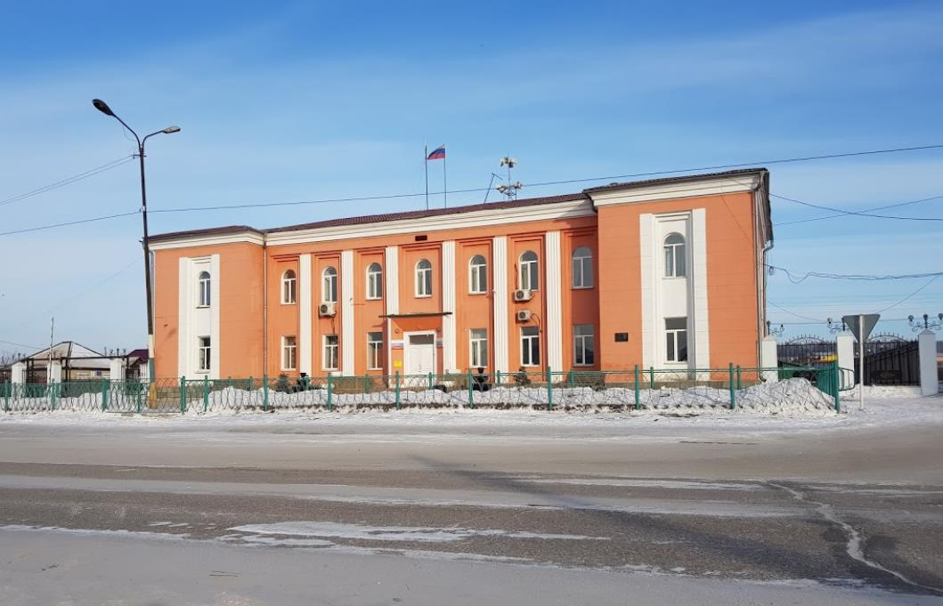
0,09:0,01= 9
24,4:24,4= 1
2922, 17- 1000,17= 1922
36,4+63,6=100
1,3+1,4= 2,7
0,17:0,01= 17

Slide 7
Герб Аларского района
Утвержден
решением Думы МО «Аларский район» от 26 февраля 2020 года № 7/25-рд

Slide 8
ГЕРБ ФЛАГ
Аларского района Аларского района

Slide 9
На территории Аларского района проживают 68,9% русских, 24, 9 % бурят, 2,4 % татар , 0.9 % украинцев и другие национальности. Найдите сколько процентов других национальностей проживает на территории Аларского района.

Slide 10
68,9% русских
24,9 % бурят
2,4 % татар
0,9 % украинцев
2,9 % других национальностей

Slide 11
В Иркутской области сбор зерна в хозяйствах всех категорий в 2021 году составил около 1000000 тонн. Это лучший результат за последние 30 лет. Каждая восьмая тонна пшеницы в области собрана на полях Аларского района.
Найдите сколько тонн пшеницы выращено на полях Аларского района .

Slide 12
125000 тонн пшеницы выращено на полях Аларского района .

Slide 13
.

